Slide 1
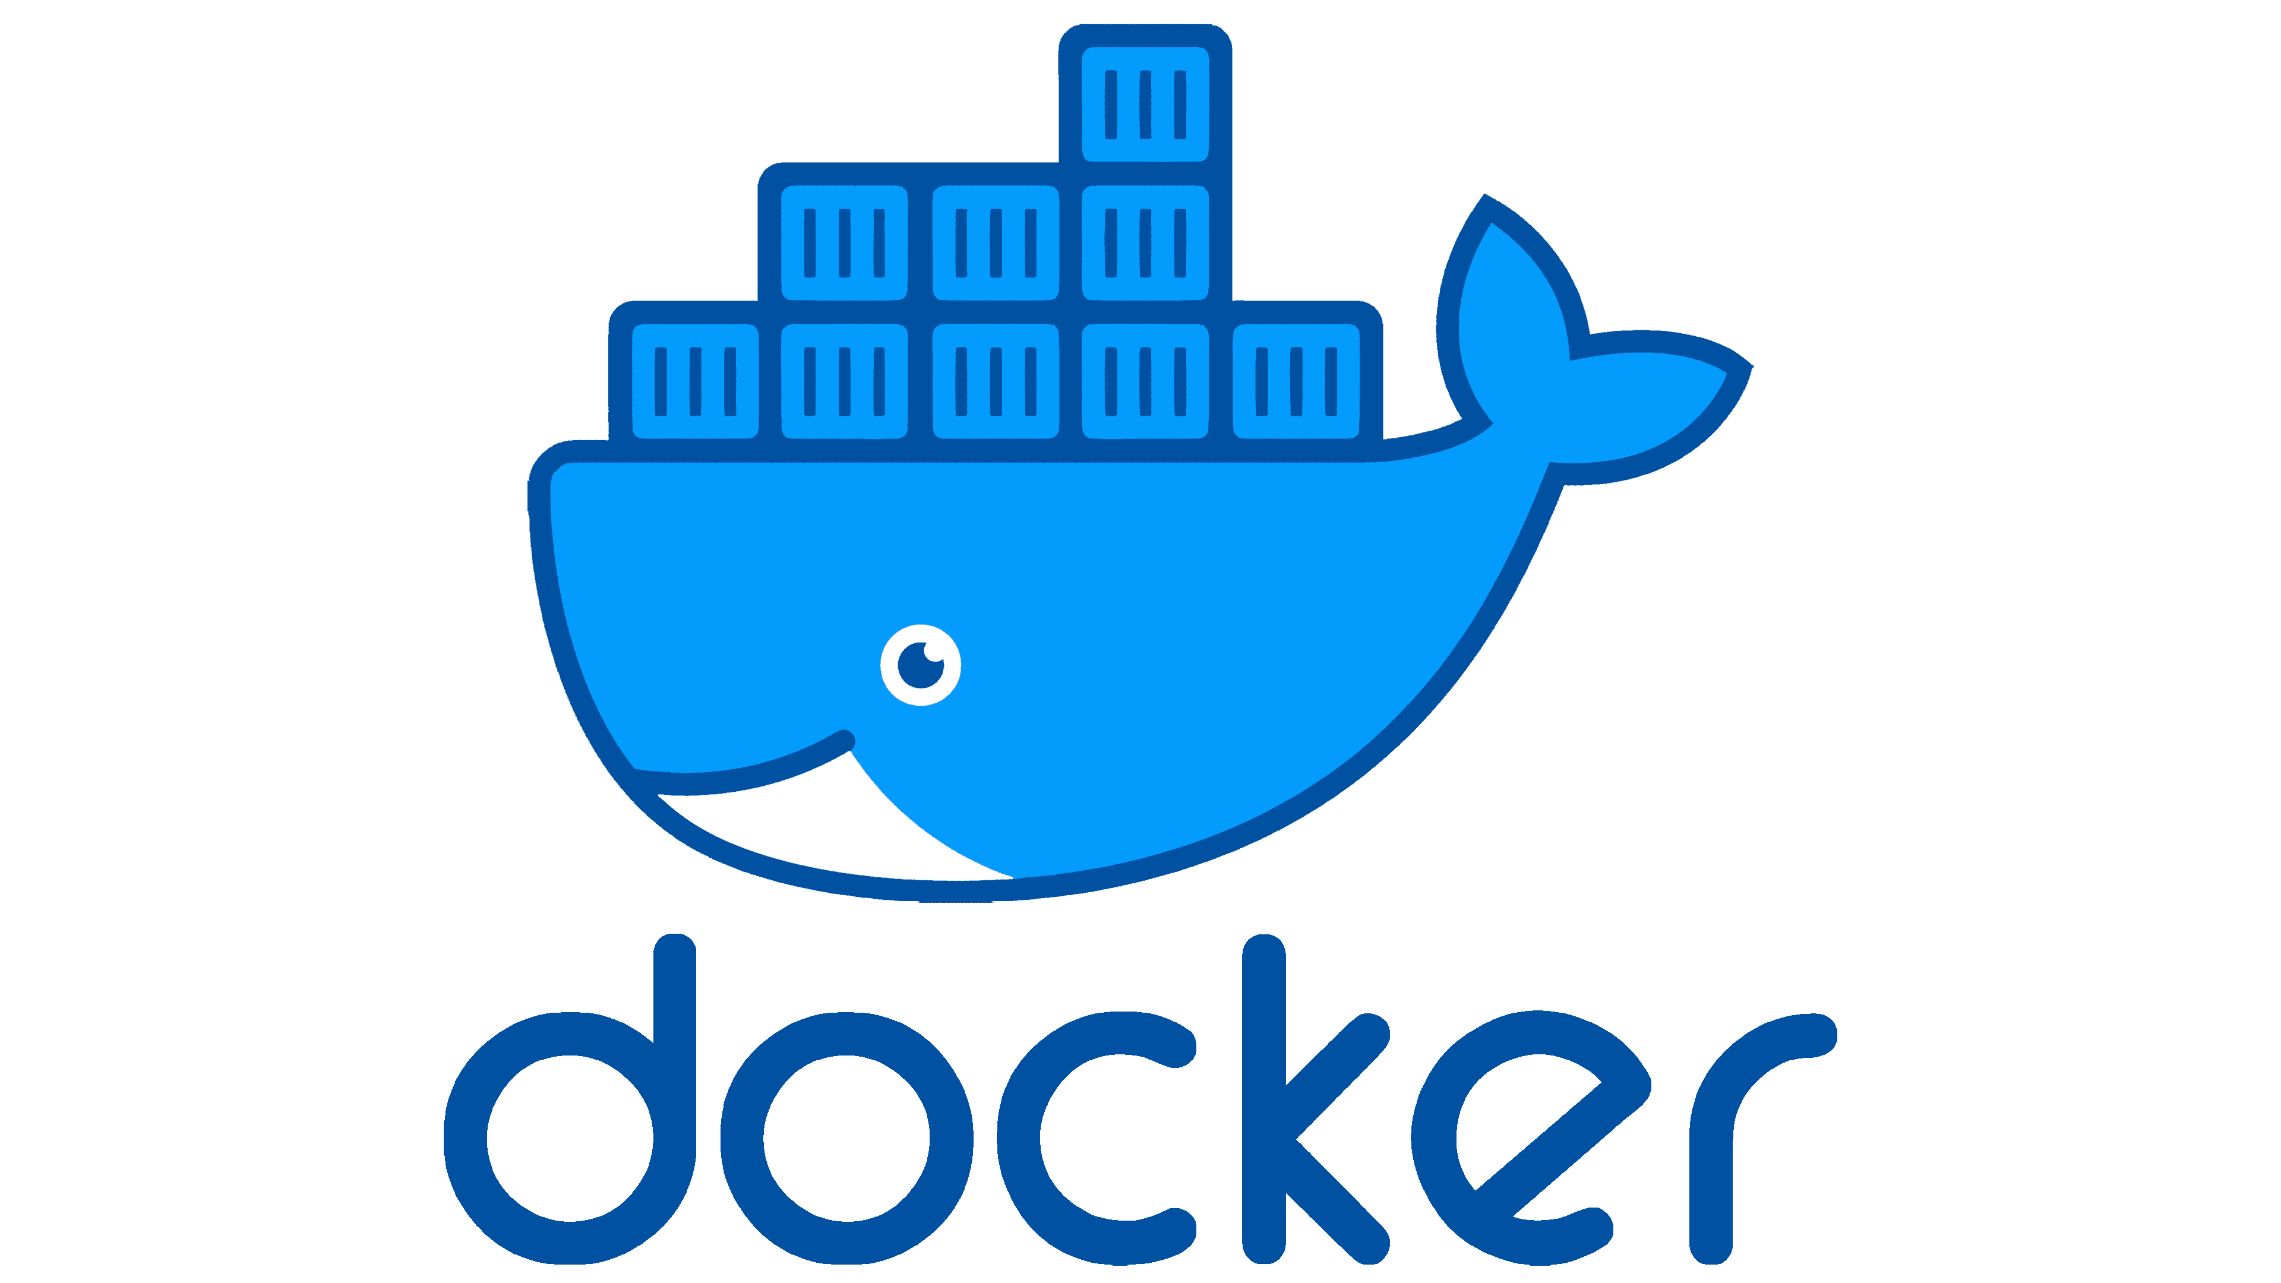
[ Tuxae ]
[ Atelier Infra ] / [ 1 . Introduction à Docker ]

Slide 2
Introduction

Slide 3
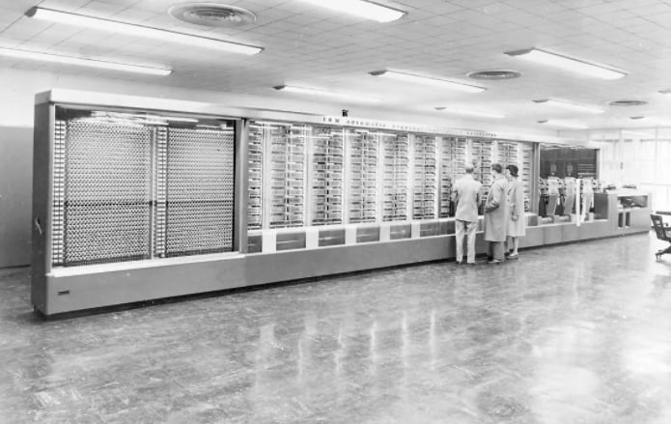
Les Mainframes

Slide 4
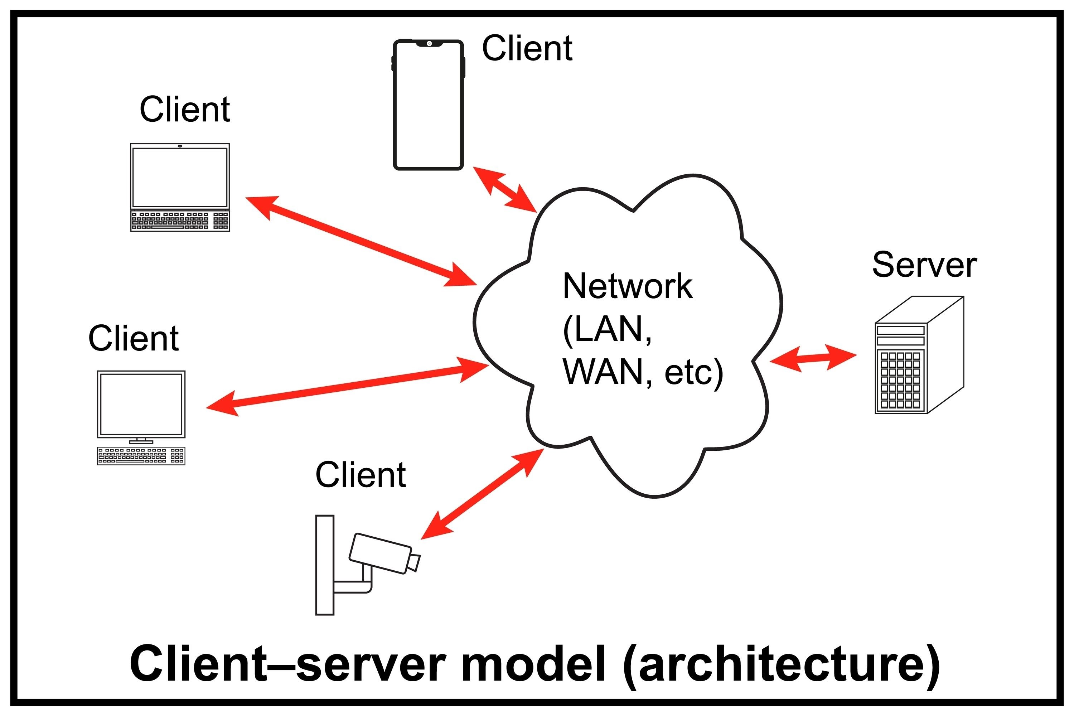
L'architecture Client-Serveur

Slide 5
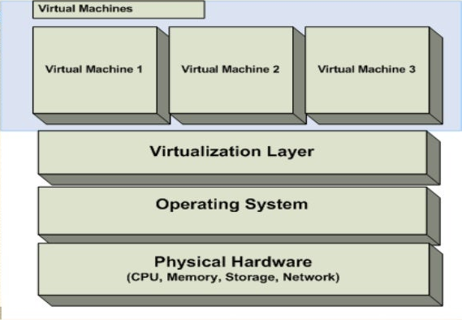
La Virtualisation

Slide 6
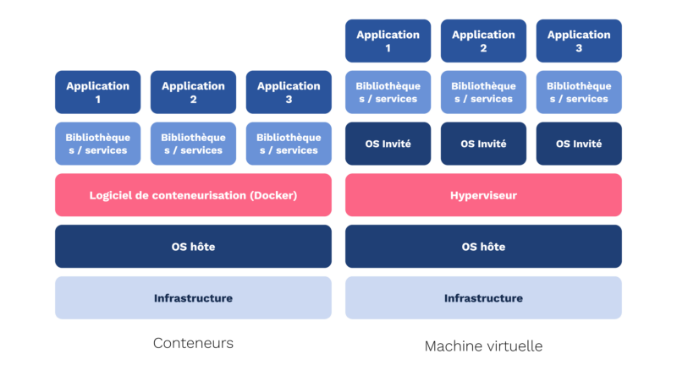
La conteneurisation

Slide 7
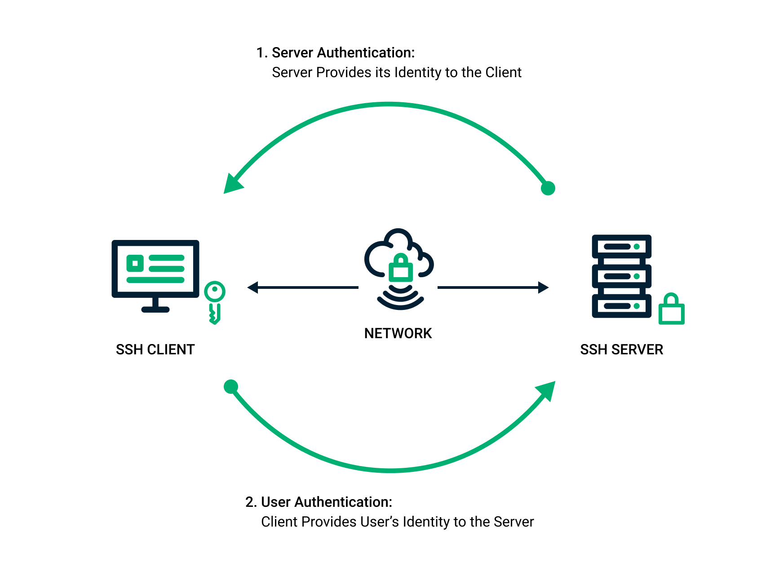
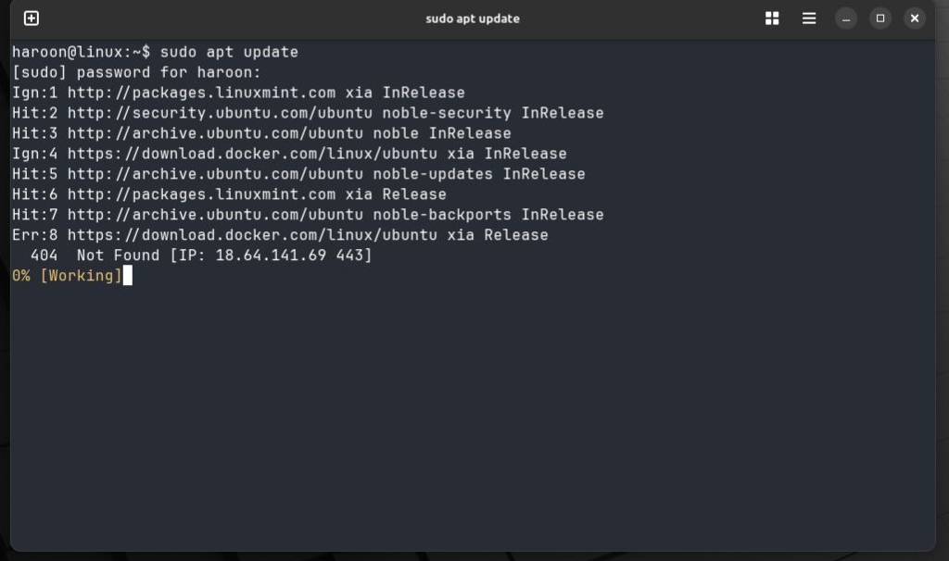
Comment accéder à un serveur distant ?

Slide 8
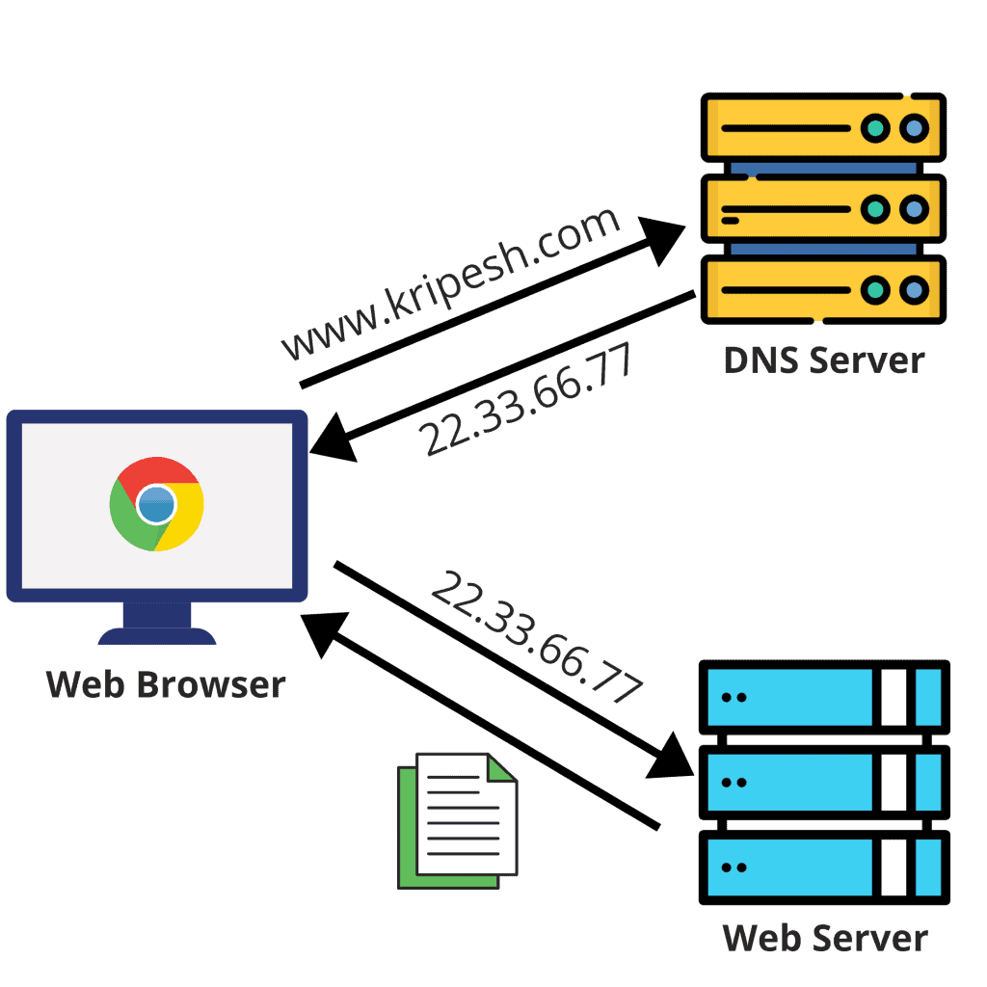
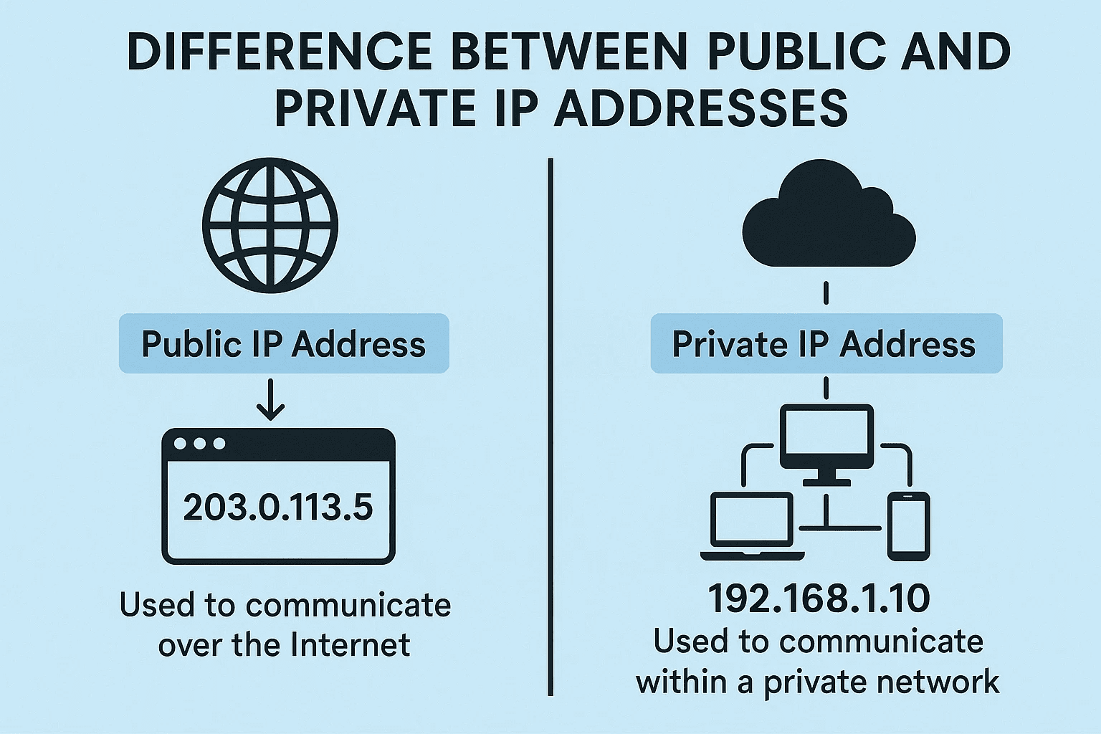
Comment savoir à quel serveur on parle ?

Slide 9
Cas pratique : Déploiement d’un service de Chatbot
ssh user@ip

